Slide 1
Emmet插件
王红元
微博: coderwhy
微信: 372623326

Slide 2
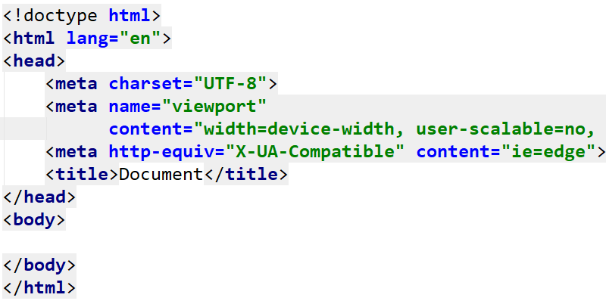
!和html:5
!和html:5可以快速生成完整结构的html5代码

Slide 3
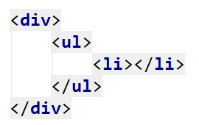
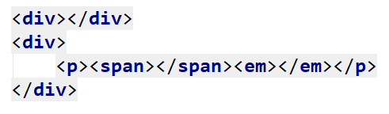
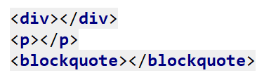
>（子代）和+（兄弟）
div>ul>li
div+div>p>span+em
div+p+bq
Emmet语法注意点
中间不要留空格

Slide 4
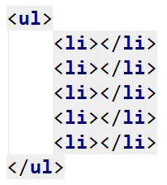
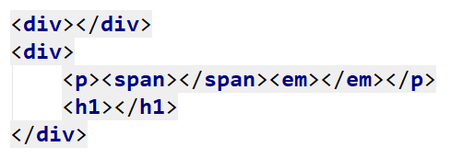
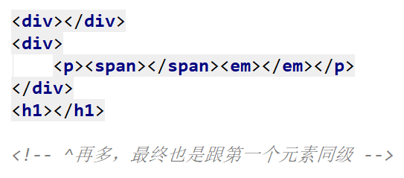
*（多个）和^（上一级）
ul>li*5
div+div>p>span+em^h1
div+div>p>span+em^^^^h1

Slide 5
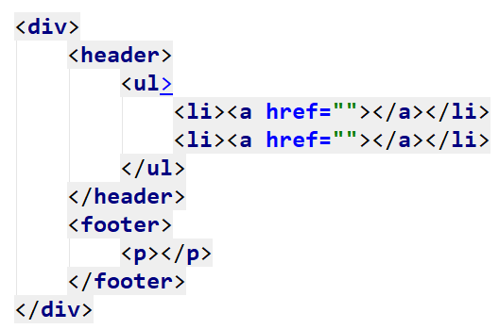
()（分组）
div>(header>ul>li*2>a)+footer>p

Slide 6
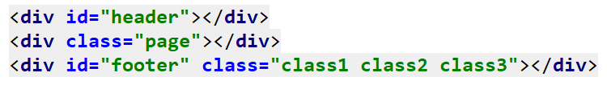

属性(id属性、class属性、普通属性)
div#header+div.page+div#footer.class1.class2.class3
td[title=hello]

Slide 7
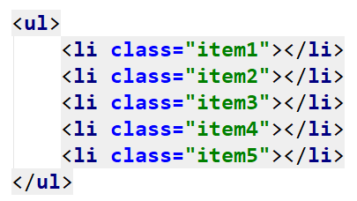
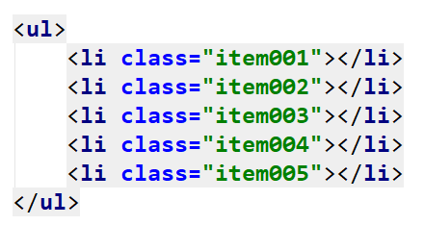
$（数字）
ul>li.item$*5
ul>li.item$$$*5

Slide 8

{}（内容）
a{click}
a{click}+span{here}
p{click}+a{here}+{to continue}

Slide 9
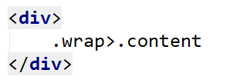
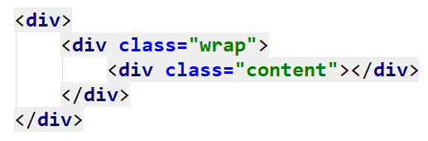

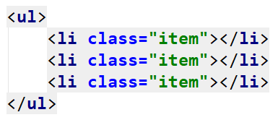
隐式标签

Slide 10

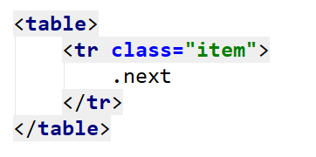
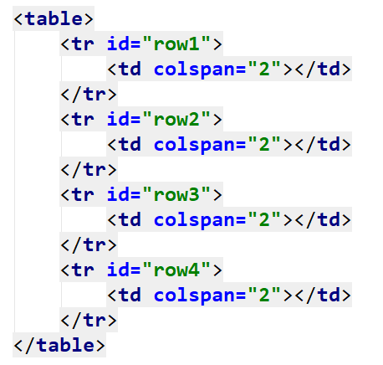
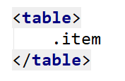
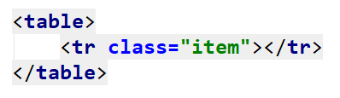
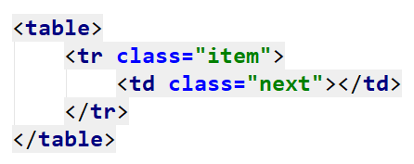
隐式标签(讲完table回头看)

Slide 11




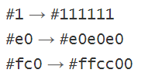





CSS
w100
w20+h30+m40
m20-30-40-50
p-10-20--30
m10px20px
m10px-20
bd1#cs
fz20
fz1.5

